Slide 2
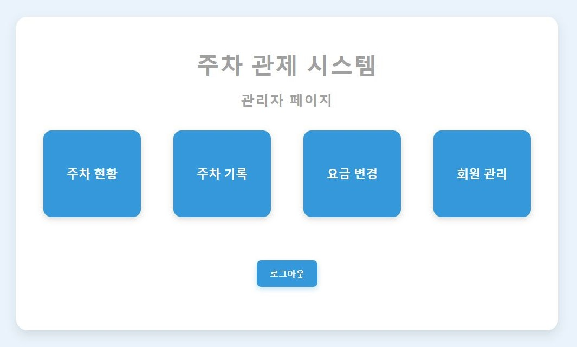
관리자 페이지 메인
관리자 페이지에서는 주차 현황, 주차 기록을 조회할 수 있고 주차 요금에 대한 요금 변경, 정기권 회원에 대한 회원 관리가 가능합니다.
마우스 오버 시 버튼의 색과
포인터의 모양 변화
세션으로 저장되어 있던 관리자의
정보를 초기화하여 로그인 상태를
로그아웃 상태로 변화 후, 시스템의
메인 화면으로 이동

Slide 3
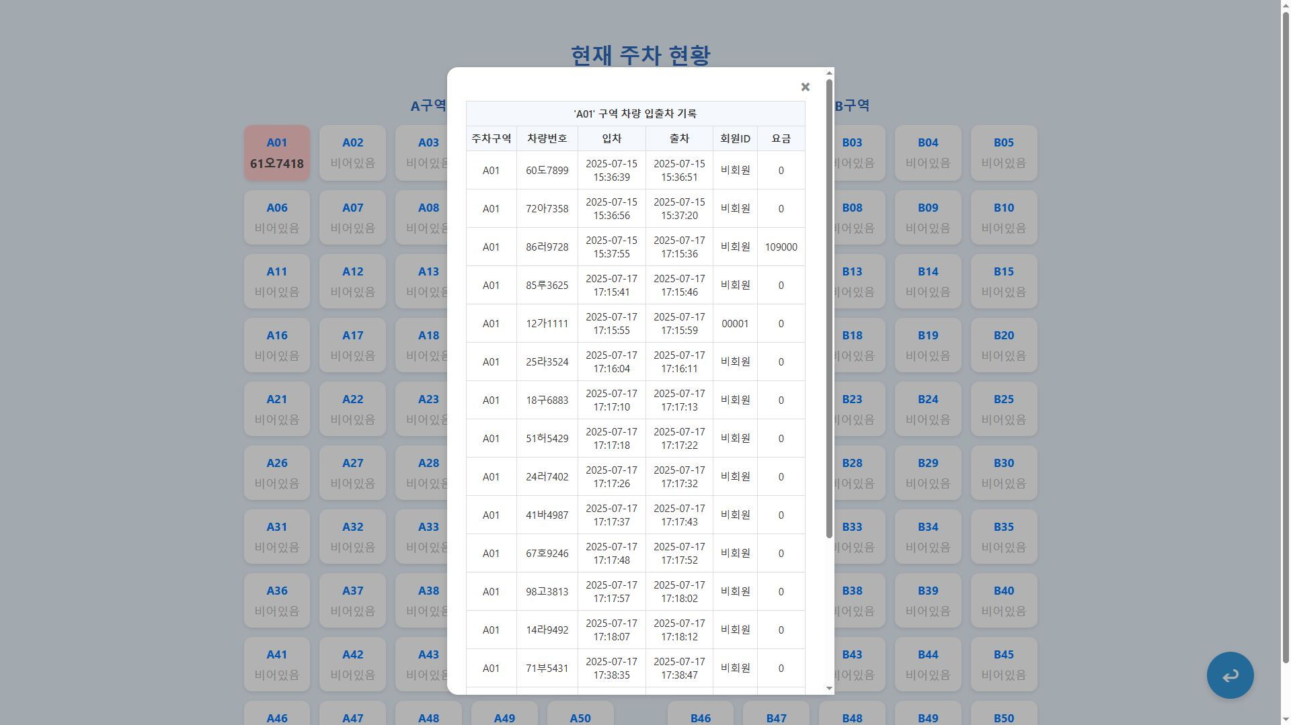
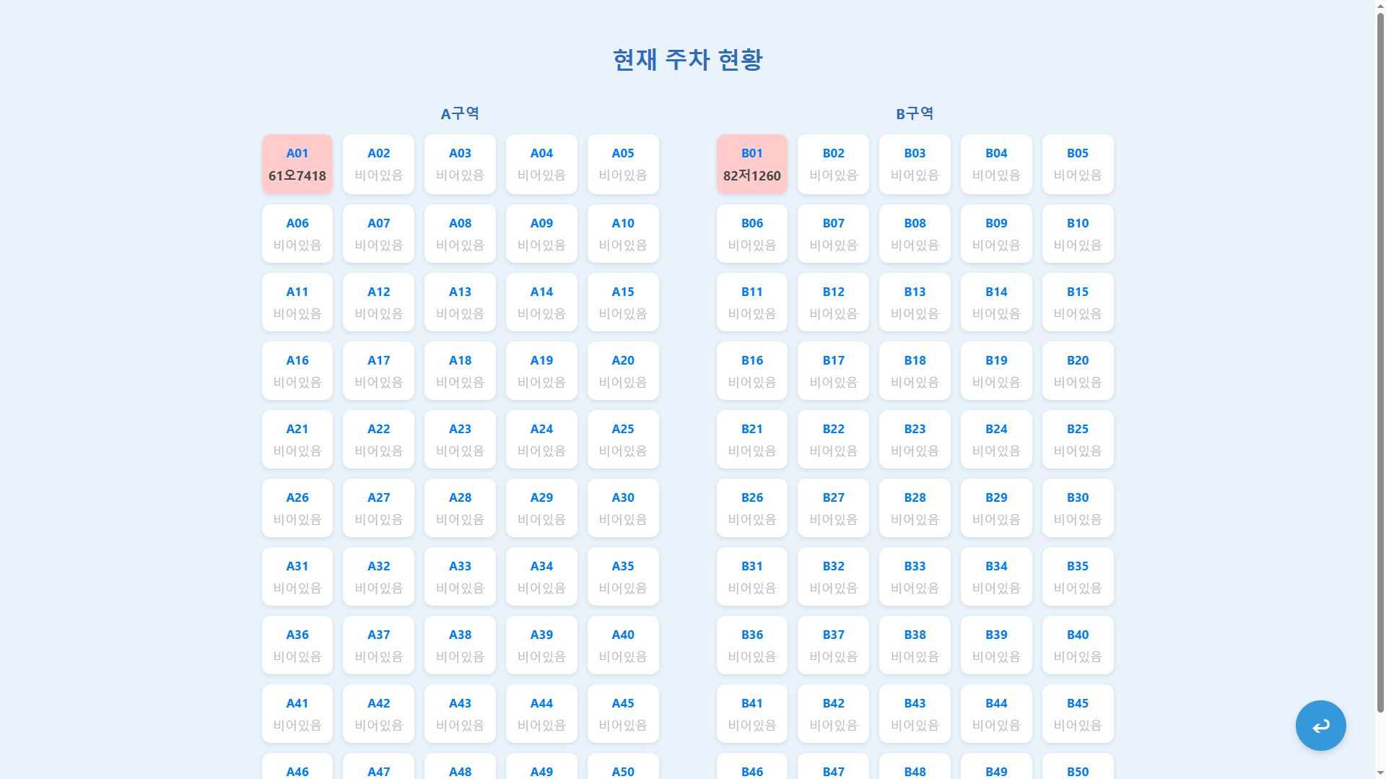
관리자 페이지 주차 현황
주차 현황 페이지에서는 현재 주차되어 있는 차량들에 대한 주차 현황을 조회할 수 있습니다. 각 주차 구역은 클릭 시 모달창을 이용하여 해당 구역에 대한 주차 기록을 열람할 수 있도록
기능하고 있습니다.
이전 페이지로 이동

Slide 4
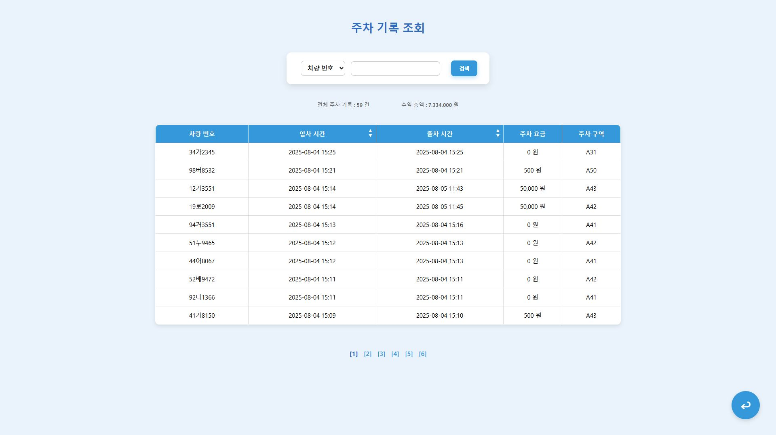
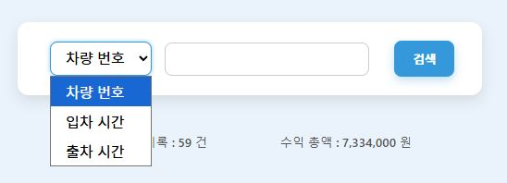
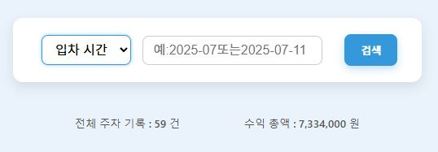
관리자 페이지 주차 기록
주차 기록 페이지는 모든 주차 기록을 조회할 수 있는 페이지로 페이징 처리가 이루어져 있습니다. 뿐만 아니라 검색 기능을 포함시켜 원하는 정보를 조회할 수 있도록 기능을 구현하였습니다.
각 주차기록은 차량에 대한 입·출차 시간, 정산 금액, 주차 구역을 표시하도록 하였습니다.
검색 조건 설정 가능
전체 주차 기록에 대한 기록 개수, 총 수익 금액 출력
입차 시간 · 출차 시간에 대한 오름차순, 내림차순
정렬 기능 구현
입차 시간/출차 시간 선택 시
플레이스 홀더로 입력 형식 안내

Slide 5
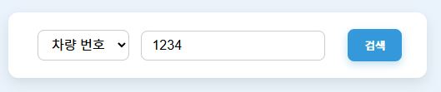
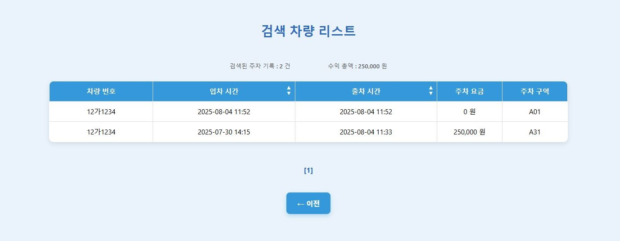
관리자 페이지 주차 기록(검색)
주차 기록 페이지에서 검색 기능을 이용할 경우 출력되는 정보와 기능은 모두 검색 정보에
기반하여 작용되도록 만들었습니다.
검색된 주차 기록에 대한 기록 개수,
총 수익 금액 출력
검색 기능을 통해 차량번호 ‘1234’ 검색

Slide 6
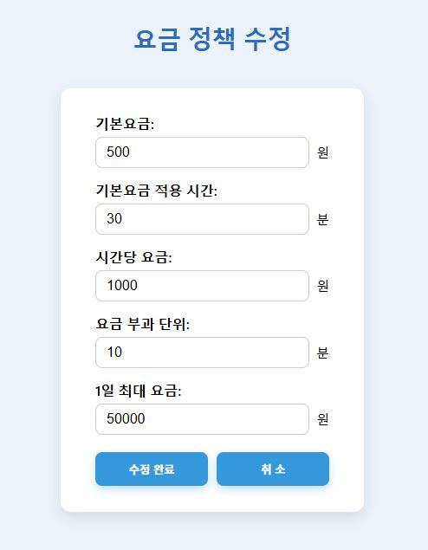
관리자 페이지 요금 변경
요금 변경 페이지에서는 주차장을 이용하는 고객에 대한 요금 정산 방식을 설정할 수 있습니다.
주차 요금을 정산하는 변수들에 대한 테이블을 따로 제작하여 쿼리문을 통해 수정이 가능하며,
관리자로 하여금 요금 정산 방식을 쉽게 수정할 수 있도록 만들었습니다.
입차 시 예외 없이 발생하는 기본요금에
대해 설정할 수 있습니다.
설정하는 시간까지는 기본요금만
발생하도록 설정할 수 있습니다.
한 시간당 부과되는 요금에 대한 설정을
할 수 있습니다.
요금 정산 시 N분 단위로 요금에 대한
계산이 이루어지도록 합니다.
하루(24시간)의 최대 금액은 해당 금액을
초과할 수 없도록 설정할 수 있습니다.

Slide 7
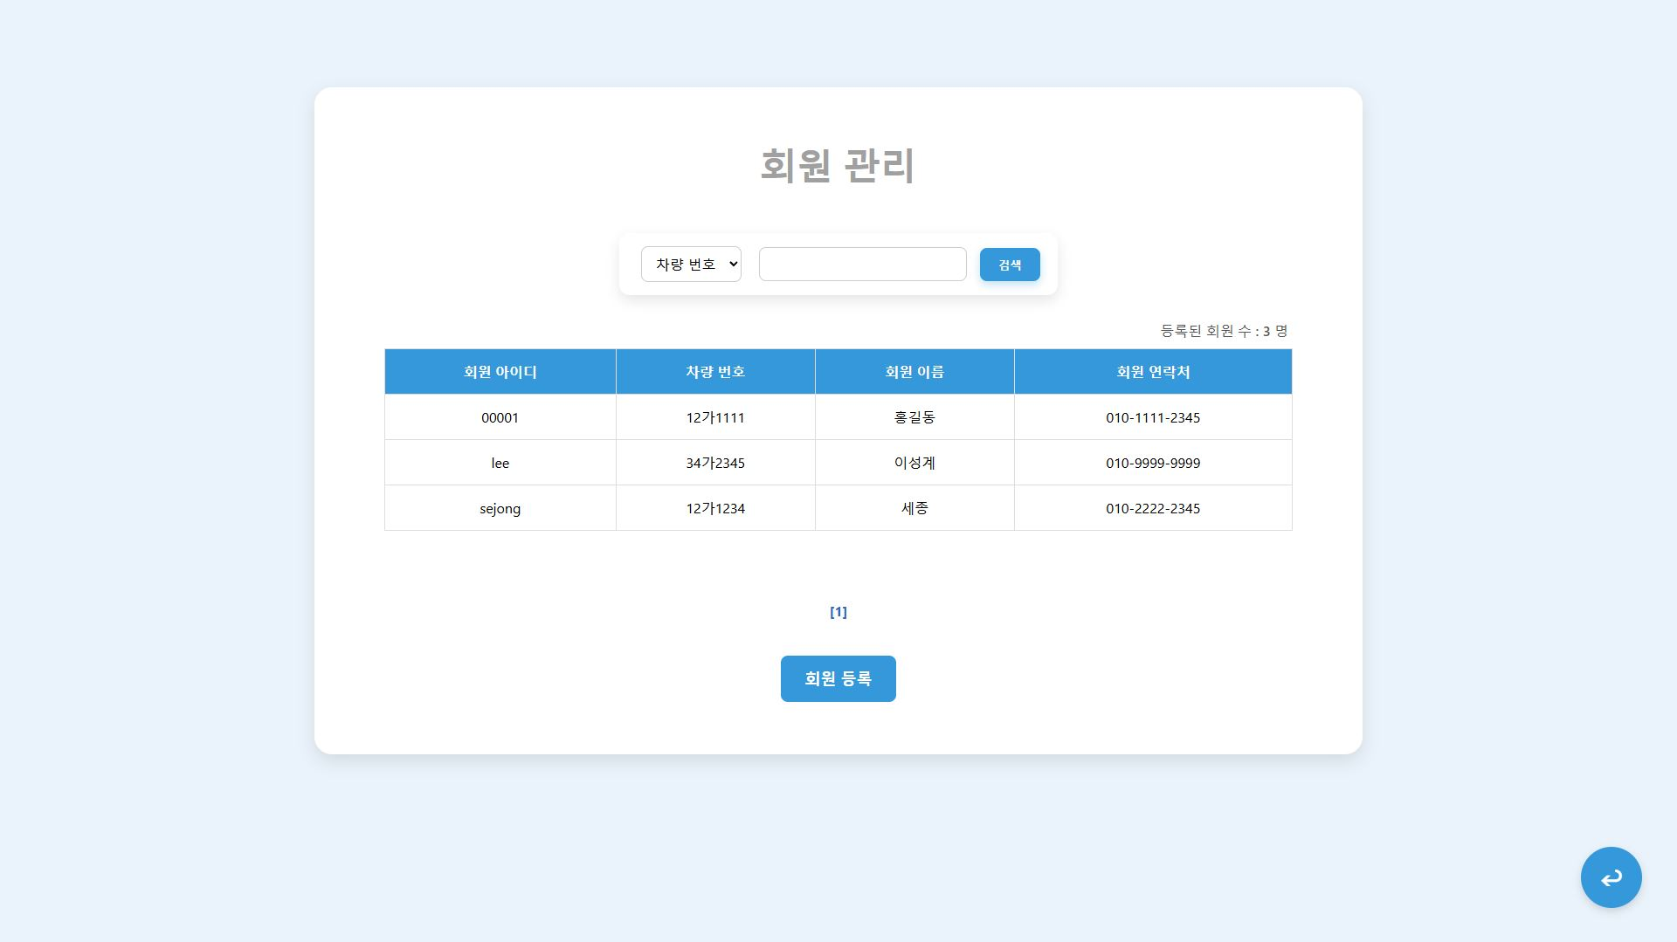
관리자 페이지 회원 관리
회원 관리 페이지에서는 관리자가 정기 주차 회원에 대한 등록이 가능하며 등록된 회원에 대해 검색과 더불어 스크립트를 통한 회원 정보 수정 및 삭제가 모달창으로 이루어지도록
구현하였습니다.
검색 되는 조건을 통해서 등록되어 있는
회원에 대한 조회 가능
회원에 해당하는 행 클릭 시 해당 회원에 대한
정보 관리 모달창을 띄움
회원을 새로 등록 할 수 있는 기능

Slide 8
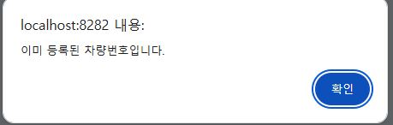
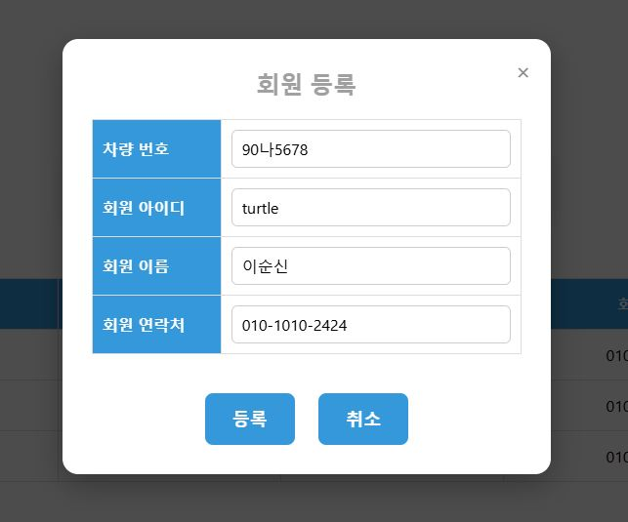
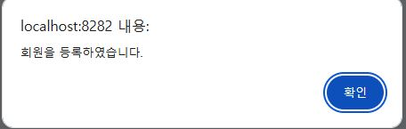
관리자 페이지 회원 관리(회원 등록)
차량 번호와 회원 아이디는 중복이 허용되지 않음
(중복된 정보 등록 시 알림창과 함께 등록을 허용하지 않음)
회원에 대한 정상적인 등록처리

Slide 9
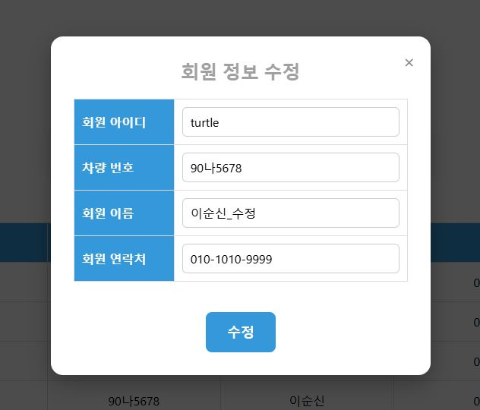
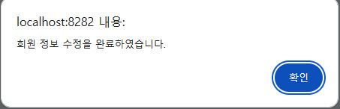
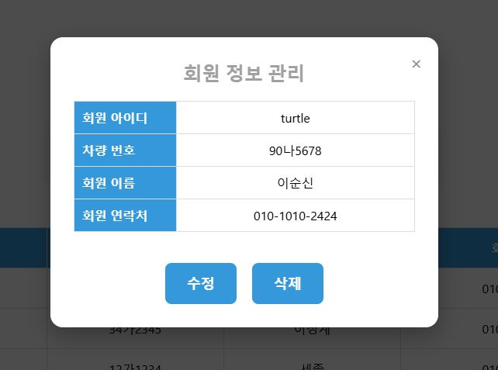
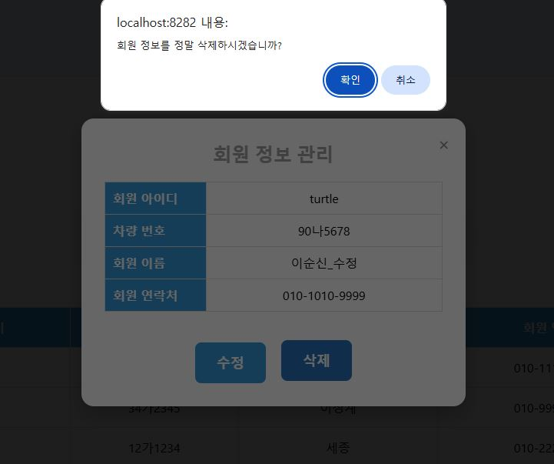
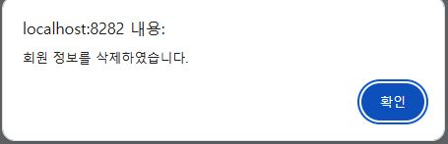
관리자 페이지 회원 관리(회원 수정 · 삭제)
PK로 사용되는 차량 번호와 중복을 허용하지 않는 회원 아이디를 제외한 이름과 연락처를 수정 가능
회원 정보에 대한 삭제 여부 확인 후
DB에서 데이터 완전한 삭제

Slide 10
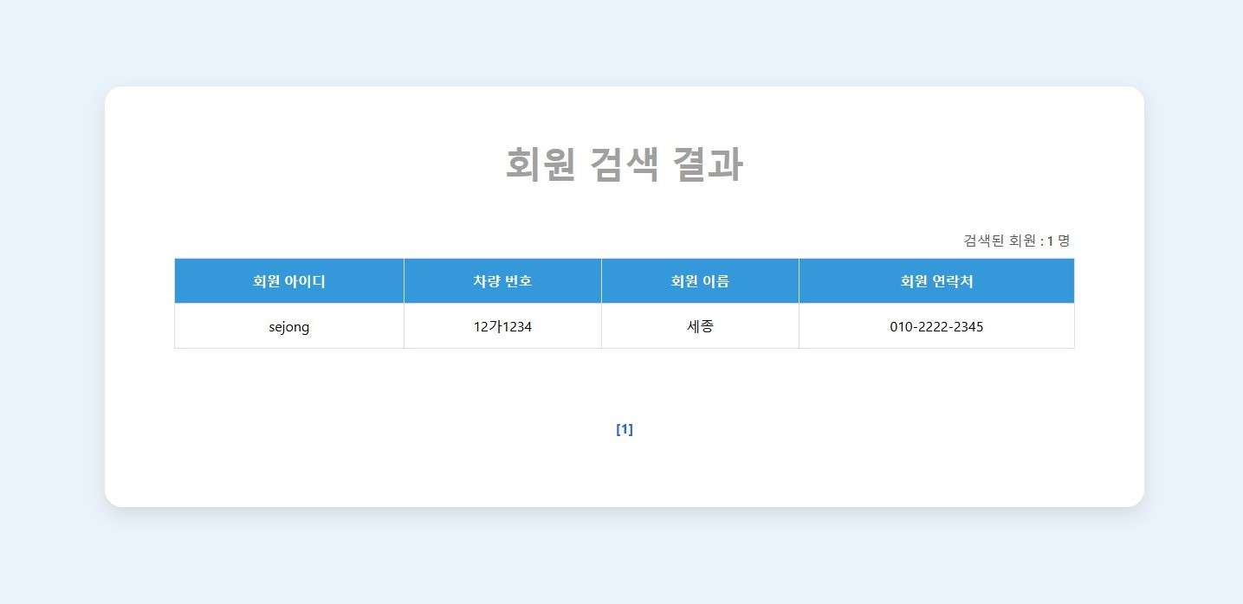
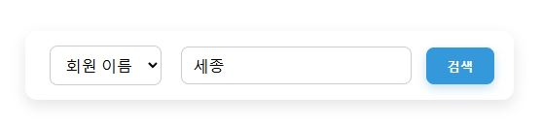
관리자 페이지 회원 관리(검색)
회원을 검색하였을 때도 기존의 회원 관리 페이지와 동일하게 회원에 해당하는 행을
클릭 시 해당 회원의 정보 관리를 가능하게 하였습니다.
회원 이름에 대하여 ‘세종’ 이라는 키워드로
검색하여 해당 검색 결과 페이지로 이동
검색된 회원의 수를 전체 리스트의
Count를 통해서 표시

